Slide 1


Slide 2
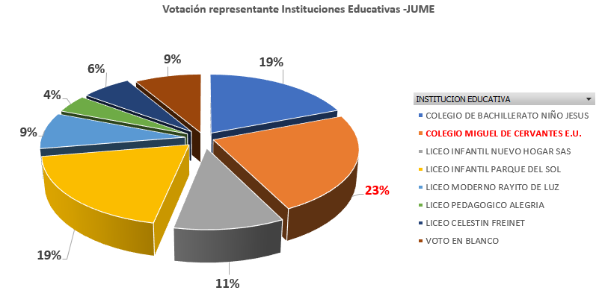


RESULTADOS VOTACIÓN REPRESENTANTE I.E. PRIVADAS
Fecha Votación: 05-jun-2026
Total Postulados: 8
Total votantes: 47
Total I.E. Privadas: 192
Total votantes: 47
Porcentaje participación: 24%
Notes:
Este es un ejemplo de portada para tu presentación, recuerda dejar solo una, la que más te guste y eliminar las otras.

Slide 3
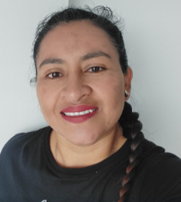
Etiquetas de fila | Cuenta de INSTITUCION EDUCATIVA
COLEGIO DE BACHILLERATO NIÑO JESUS | 9
COLEGIO MIGUEL DE CERVANTES E.U. | 11
LICEO INFANTIL NUEVO HOGAR SAS | 5
LICEO INFANTIL PARQUE DEL SOL | 9
LICEO MODERNO RAYITO DE LUZ | 4
LICEO PEDAGOGICO ALEGRIA | 2
LICEO CELESTIN FREINET | 3
VOTO EN BLANCO | 4
Total general | 47
TOTAL VOTOS
COLEGIO
MIGUEL DE CERVANTES E.U.
REPRESENTANTE DELEGADO
Ivonne Maritza
Villarraga Nieves
Notes:
Este es un ejemplo de portada para tu presentación, recuerda dejar solo una, la que más te guste y eliminar las otras.

